Slide 1
太陽光発電による電力グリッドの対する
数理モデルを用いた運用最適化手法
2026年2月13日
修士論文公聴会
241X018X
奥村 侑真
CS14
Notes:
『太陽光発電による電力グリッドに対する数理モデルを用いた運用最適化手法』という題目で、
CS14の奥村が発表いたします。

Slide 2
研究背景・目的
背景
・太陽光発電：工場の屋根を活用した電源として期待
・蓄電池を活用した運用
・市場連動型料金プランの普及
既存研究
岩瀬(2017)・秋山(2013)など：
・対象：地域グリッドを対象に線形計画モデルを作成
・主に省エネ効果やCO2削減効果を定量的に評価
課題
・工場の実運用では，費用の観点が重要
・費用を最小にするような運用計画を導出するための計算速度も重要
線形計画モデルに加え，新たに動的計画モデルを作成
2つのモデルの解の精度・計算速度を比較
Notes:
まず研究背景です。 近年、世界的な脱炭素の潮流に加え、太陽光発電の主力電源化や，蓄電池の導入，市場連動型料金プランの普及が進んでいます。
これに伴い，特に電力需要の大きい「工場」において，
屋根を活用した太陽光発電や蓄電池を活用して，いかに効率的に電力運用計画をたてるかが肝要となっています。
こうした電力システムの最適化に関しては、岩瀬や秋山らによる先行研究があります。
彼らは離島であるl兵庫県の沼島という地域グリッドを対象に「線形計画モデル」を作成し、
システム導入による「省エネ効果」や「CO2削減効果」を定量的に評価しました。
しかし工場のような実運用の場では，「費用をいかに抑えるか」と言った観点や「限られた時間で運用計画を導出する」という観点が重要になってきます。
そこで本研究では、徳島県のとある工場を対象に，次の2つのアプローチを取りました。
1つは既存のノウハウである「線形計画モデル」を工場用に構築したもの。
もう1つは、新たに作成した「動的計画モデル」です。 この特性の異なる2つのモデルを作成し、解の精度と計算速度を比較・検証することを本研究の目的としました，
(1:40)

Slide 3
対象のシステム
買電単価
売電単価
最大買電力量
最大容量
最大充放電量
蓄電池の残量
青字
決まるもの
太陽光発電機
太陽光発電機
赤字
決めるもの
商用電力
系統
蓄電池
太陽光発電量
放電量
充電量
変換効率
直流→交流変換器
直流→交流変換器
直流→交流変換器
変換効率
買電量
売電量
変換効率
変圧器
変圧器
変換効率
変圧器
変換効率
変圧器
変換効率
変圧器
変換効率
消費電力量
消費電力量
消費電力量
空調
照明
機械
空調
照明
機械
非常用
特定
負荷
蓄電池補機
電源盤
空調電源
Notes:
本研究で対象とするシステム構成です。 徳島県内のある工場をモデルとしており、太陽光発電機、蓄電池、そして空調・照明・機械といった電力を消費する機器，外部の商用電力系統で構成されています。商用電力系統では買電・売電が可能で，その単価は市場と連動して変動します。(読みが同じであるため「かいでん」，「うりでん」と呼ぶことにします)図中の青で示した部分は定数で，赤で示したものが変数となります。
(2:30)

Slide 4
システムが満たすべき事項
・費用をなるべく小さくする
・30分間の平均買電力量を一定値以下にする
最大容量
最大充放電量
蓄電池の残量
青字
決まるもの
買電単価
売電単価
最大買電力量
太陽光発電機
太陽光発電機
赤字
決めるもの
商用電力
系統
蓄電池
太陽光発電量
・充放電量に応じて蓄電池
の残量が増減する
・蓄電池の残量は
最大容量を超えない
放電量
充電量
変換効率
直流→交流変換器
直流→交流変換器
・最大充放電量以下
しか充放電できない
直流→交流変換器
変換効率
買電量
売電量
変換効率
変圧器
変圧器
変換効率
・流入する電力と流出する電力の総和が等しい
変圧器
変換効率
変圧器
変換効率
変圧器
変換効率
消費電力量
消費電力量
消費電力量
空調
照明
機械
空調
照明
機械
非常用
特定
負荷
蓄電池補機
電源盤
空調電源
Notes:
このシステムの目的は『費用を最小化すること』です。
主要な制約条件を記載しております。
制約条件としては、電力の収支のバランスや蓄電池容量のスペックに加え、契約電力に基づく『平均買電力量の制限』があります。
(3:15)

Slide 5
システムが満たすべき事項
・費用をなるべく小さくする
・30分間の平均買電力量を一定値以下にする
最大容量
最大充放電量
蓄電池の残量
青字
決まるもの
買電単価
売電単価
最大買電力量
太陽光発電機
太陽光発電機
赤字
決めるもの
商用電力
系統
蓄電池
太陽光発電量
・充放電量に応じて蓄電池
の残量が増減する
・蓄電池の残量は
最大容量を超えない
放電量
充電量
変換効率
直流→交流変換器
直流→交流変換器
・最大充放電量以下
しか充放電できない
電力量
直流→交流変換器
変換効率
買電量
売電量
変換効率
変圧器
変圧器
変換効率
平均買
電力量
・流入する電力と流出する電力の総和が等しい
買電力量
変圧器
変換効率
変圧器
変換効率
変圧器
変換効率
消費電力量
消費電力量
消費電力量
空調
照明
機械
空調
照明
機械
非常用
特定
負荷
蓄電池補機
電源盤
空調電源
時間
0分
30分
Notes:
こちらの制約について補足ですが，この制約は「平均」というのが大事である時点でピンポイントに電力を大量に購入したとしても
残りの期間に電力の購入量を抑えられれば需要電力を抑えることができます。

Slide 6

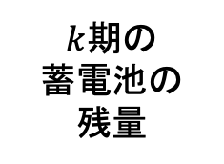
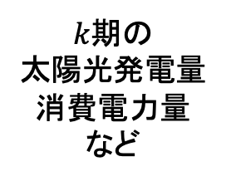
時間の離散化
1期の
太陽光発電量
消費電力量
など
2期の
太陽光発電量
消費電力量
など
$k$期の
太陽光発電量
消費電力量
など
00:00
00:01
00:02
1期
2期
$k$期
時刻
1期の
蓄電池の
残量
2期の
蓄電池の
残量
$k$期の
蓄電池の
残量
Notes:
モデル化にあたり、線形計画モデル，動的計画モデルともに時間を離散化して扱います。
本研究では、2週間という期間を1分ごとに分割し、それぞれを期と呼ぶことにします．
太陽光発電量や充放電量など期間で定義される変数は「各期における総量」として定義し，
蓄電池の残量のように，時点で定義される変数は「各期の末尾」で定義します。
(3:50)

Slide 7
モデル1：線形計画モデル
・費用をなるべく小さくする
・30分間の平均買電力量を一定値以下にする
最大容量
最大充放電量
蓄電池の残量
青字
決まるもの
買電単価
売電単価
最大買電力量
太陽光発電機
太陽光発電機
赤字
決めるもの
商用電力
系統
蓄電池
太陽光発電量
・充放電量に応じて蓄電池
の残量が増減する
・蓄電池の残量は
最大容量を超えない
放電量
充電量
変換効率
直流→交流変換器
直流→交流変換器
・最大充放電量以下
しか充放電できない
直流→交流変換器
変換効率
買電量
売電量
変換効率
変圧器
変圧器
変換効率
・流入する電力と流出する電力の総和が等しい
変圧器
変換効率
変圧器
変換効率
変圧器
変換効率
消費電力量
消費電力量
消費電力量
空調
照明
機械
空調
照明
機械
非常用
特定
負荷
蓄電池補機
電源盤
空調電源
Notes:
ここからは各々のモデルについて定式化の概略を説明します。
一つ目の手法は『線形計画モデル』です。
このモデルでは変数を連続値として扱い、スライドの上記のような制約を(click)
(

Slide 8
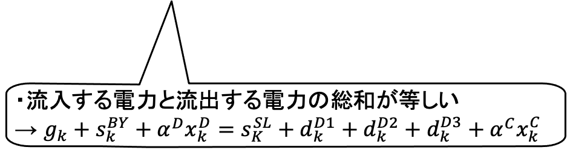
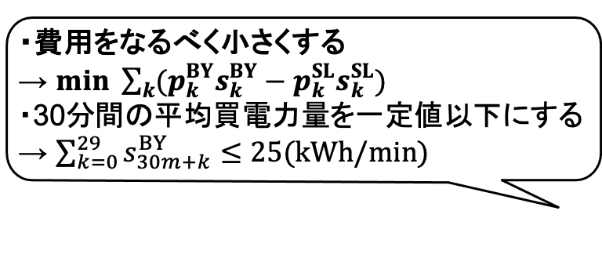

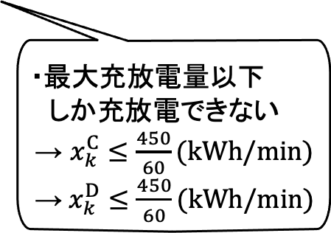
モデル1：線形計画モデル
・費用をなるべく小さくする
→ $min \sum_{k}{(p_{k}^{BY}s_{k}^{BY}−p_{k}^{SL}s_{k}^{SL}) }$
・30分間の平均買電力量を一定値以下にする
→ $\sum_{k=0}^{29}{s_{30m+k}^{BY}}≤25(kWh/min)$
最大容量
最大充放電量
蓄電池の残量
青字
決まるもの
買電単価
売電単価
最大買電力量
太陽光発電機
太陽光発電機
赤字
決めるもの
商用電力
系統
蓄電池
太陽光発電量
・充放電量に応じて蓄電池
の残量が増減する
→ $b_{k}=αb_{k−1}+x_{k}^{c}−x_{k}^{D}$
・蓄電池の残量は
最大容量を超えない
→ $b_{k}≤2742(kWh)$
放電量
充電量
変換効率
直流→交流変換器
直流→交流変換器
・最大充放電量以下
しか充放電できない
→ $x_{k}^{C}≤\frac{450}{60}(kWh/min)$
→$x_{k}^{D}≤\frac{450}{60}(kWh/min)$
直流→交流変換器
変換効率
買電量
売電量
変換効率
変圧器
変圧器
変換効率
・流入する電力と流出する電力の総和が等しい
→ $g_{k}+s_{k}^{BY}+α^{D}x_{k}^{D}=s_{K}^{SL}+d_{k}^{D1}+d_{k}^{D2}+d_{k}^{D3}+α^{C}x_{k}^{C}$
変圧器
変換効率
変圧器
変換効率
変圧器
変換効率
消費電力量
消費電力量
消費電力量
空調
照明
機械
空調
照明
機械
非常用
特定
負荷
蓄電池補機
電源盤
空調電源
Notes:
目的関数や制約条件として表します。
例えば，目的関数はこちらのように，買電の料金から売電の料金を差し引いたものとなっています。
具体的な変数の説明は省略しますが，全ての制約条件，目的関数が線形な不等式・等式で表されることが確認できるかと思います。
(04:40)

Slide 9
モデル2：動的計画モデル
買電単価
売電単価
最大買電力量
最大容量
最大充放電量
蓄電池の残量
青字
決まるもの
太陽光発電機
太陽光発電機
赤字
決めるもの
商用電力
系統
蓄電池
太陽光発電量
放電量
充電量
変換効率
直流→交流変換器
直流→交流変換器
直流→交流変換器
変換効率
買電量
売電量
変換効率
変圧器
変圧器
変換効率
変圧器
変換効率
変圧器
変換効率
変圧器
変換効率
消費電力量
消費電力量
消費電力量
空調
照明
機械
空調
照明
機械
非常用
特定
負荷
蓄電池補機
電源盤
空調電源
Notes:
二つ目の手法は『動的計画モデル』です。
動的計画法では『状態』を定義する必要がありますが、
すべての変数を状態として定義すると計算量が爆発的に増えてしまいます。
そこで，このシステムではこちらの導線を出入りする電力のうち，
商用電力系統に流れる電力量と，蓄電池に流れる電力量のみが変数であるという性質をもつことに注目します。
この性質から一方の電力量他方の電力量も自ずとわかるということがいえるため，本モデルでは蓄電池の残量のみを状態として定義することにします。
(05:30)

Slide 10



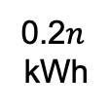
モデル2：動的計画モデル
蓄電池の
残量
$$s_{k−1}$$
$$s_{k}$$
2742
kWh
2741.8
kWh
0.2$n$
kWh
0.2 kWh
0 kWh
1期
2期
$k$期
時刻
00:00
00:01
00:02
Notes:
具体的な離散化のイメージです、
線形計画モデルでは連続量として扱っていた蓄電池の残量を連続値ではなく、0.2kWh刻みなどの離散的な状態として定義します。
スライド中の丸が状態を表し，k期目の末尾のある状態を状態s_{k}と呼びます。(06:00)

Slide 11

モデル2：動的計画モデル
蓄電池の
残量
・最大買電力量はある値以下となること
・蓄電池の残量は最大容量を超えない
・最大充放電量以下しか充放電できない
2742
kWh
2741.8
kWh
0.2$n$kWh
0.2kWh
0kWh
1期
2期
$k$期
時刻
00:00
00:01
00:02
Notes:
このモデルでは時間を追うごとの状態遷移をグラフ構造として捉えます。
ただし，任意の状態遷移を認めるのではなく，制約条件を満たす状態遷移のみが存在します。
(06:30)

Slide 12
モデル2：動的計画モデル
蓄電池の
残量
・最大買電力量はある値以下となること
・蓄電池の残量は最大容量を超えない
・最大充放電量以下しか充放電できない
2742
kWh
電力量
2741.8
kWh
最大買
電力量
0.2$n$
kWh
0.2 kWh
0 kWh
時間
1期
2期
30分
$k$期
時刻
00:00
0分
00:01
00:02
Notes:
なお，線形計画モデルでで登場した『30分間の平均電力に関する制約』，
つまり，30分間の平均買電力に関する制約ですが，動的計画法で扱うには
過去の期の情報を状態として持つ必要があり、計算量が爆発します。
そのため本研究の動的計画モデルでは、これを『30分の平均ではなく全ての期について
買電電力量が一定以下』という、より厳しい
制約に置き換えて実装しました。
(07:10)

Slide 13
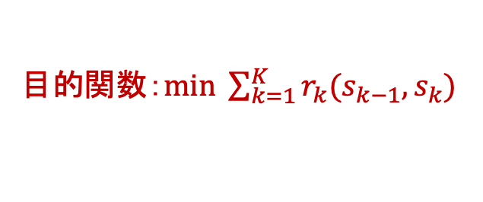

モデル2：動的計画モデル
蓄電池の
残量
目的関数：$\min_{}{\sum_{k=1}^{K}{r_{k}(s_{k−1},s_{k}) }}$
$$r_{k}(s_{k−1},s_{k})$$
2742
kWh
2741.8
kWh
0.2$n$
kWh
0.2 kWh
0 kWh
1期
2期
$k$期
時刻
00:00
00:01
00:02
Notes:
求解の方法ですが，
まずは，ある期の状態から、次の期の状態へ遷移する際、そ
の遷移に伴うコストを計算します，この際の各々の期のコストはその状態遷移で生じた金銭の
正味の支出です．
最適解の導出にはBellmanの最適性の原理を用います。
最終期から逆順に、累積コストが暫定的に最小となる経路を再帰的に計算することで、全期間を通じた最適な運用計画を決定します。
(07:50)

Slide 14
実験設定(1/2)
対象：徳島県のある工場
・実験期間：2025/7/3 00:00〜7/10 00:00 (10,080期分)
・目的：費用(買電料金-売電料金)の最小化
線形計画モデル・動的計画モデル共通の制約
・蓄電池の最大容量 ：2,742 kWh
・ 初期残量 ：1891 kWh
・ 最大充放電量 ：450/60 kWh/min
線形計画モデルの制約
・30分間の平均買電力量：25 kWh/min 以下
動的計画モデルの制約
・蓄電池の残量の刻み幅：0.2 kWh
・1分間の買電力量 ：50/60 kWh/min 以下
Notes:
計算機実験の設定です。 対象期間は2025年7月の1週間です。 工場の実データを基にした発電・需要データを用い、
2つのモデルの挙動を比較しました．
2つのモデルのでは、蓄電池の残量を離散かしているか否かや，
『30分間の平均電力ではなく1分ごとの買電電力量が一定以下』という点が異なります。
(08:20)

Slide 15
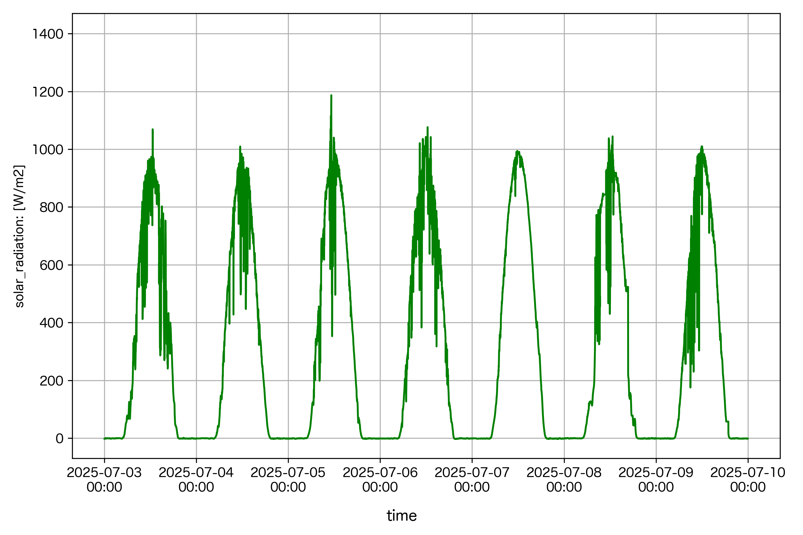
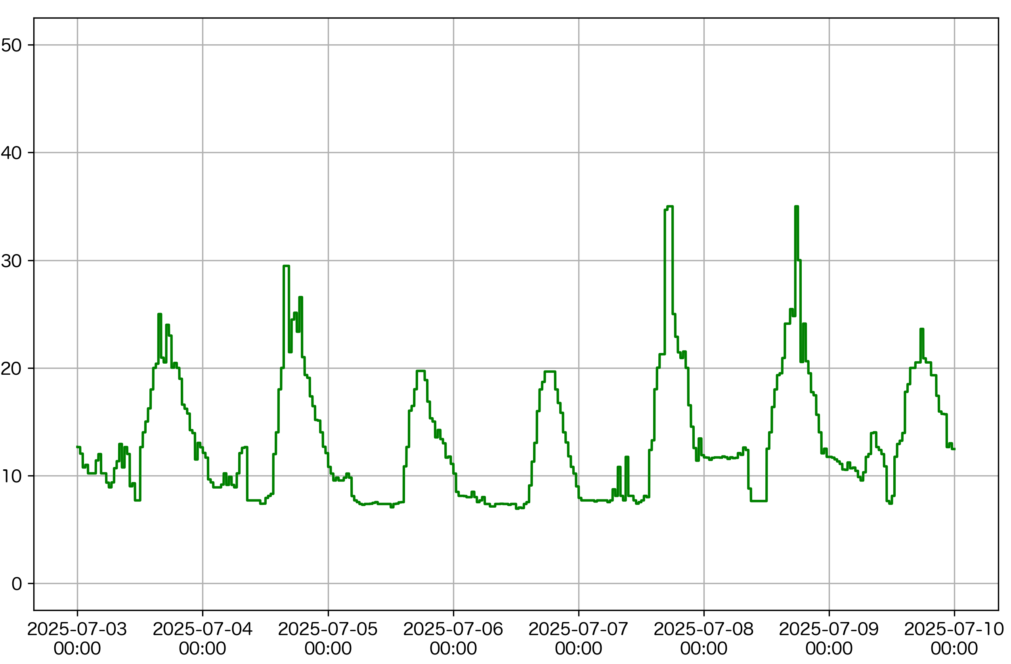
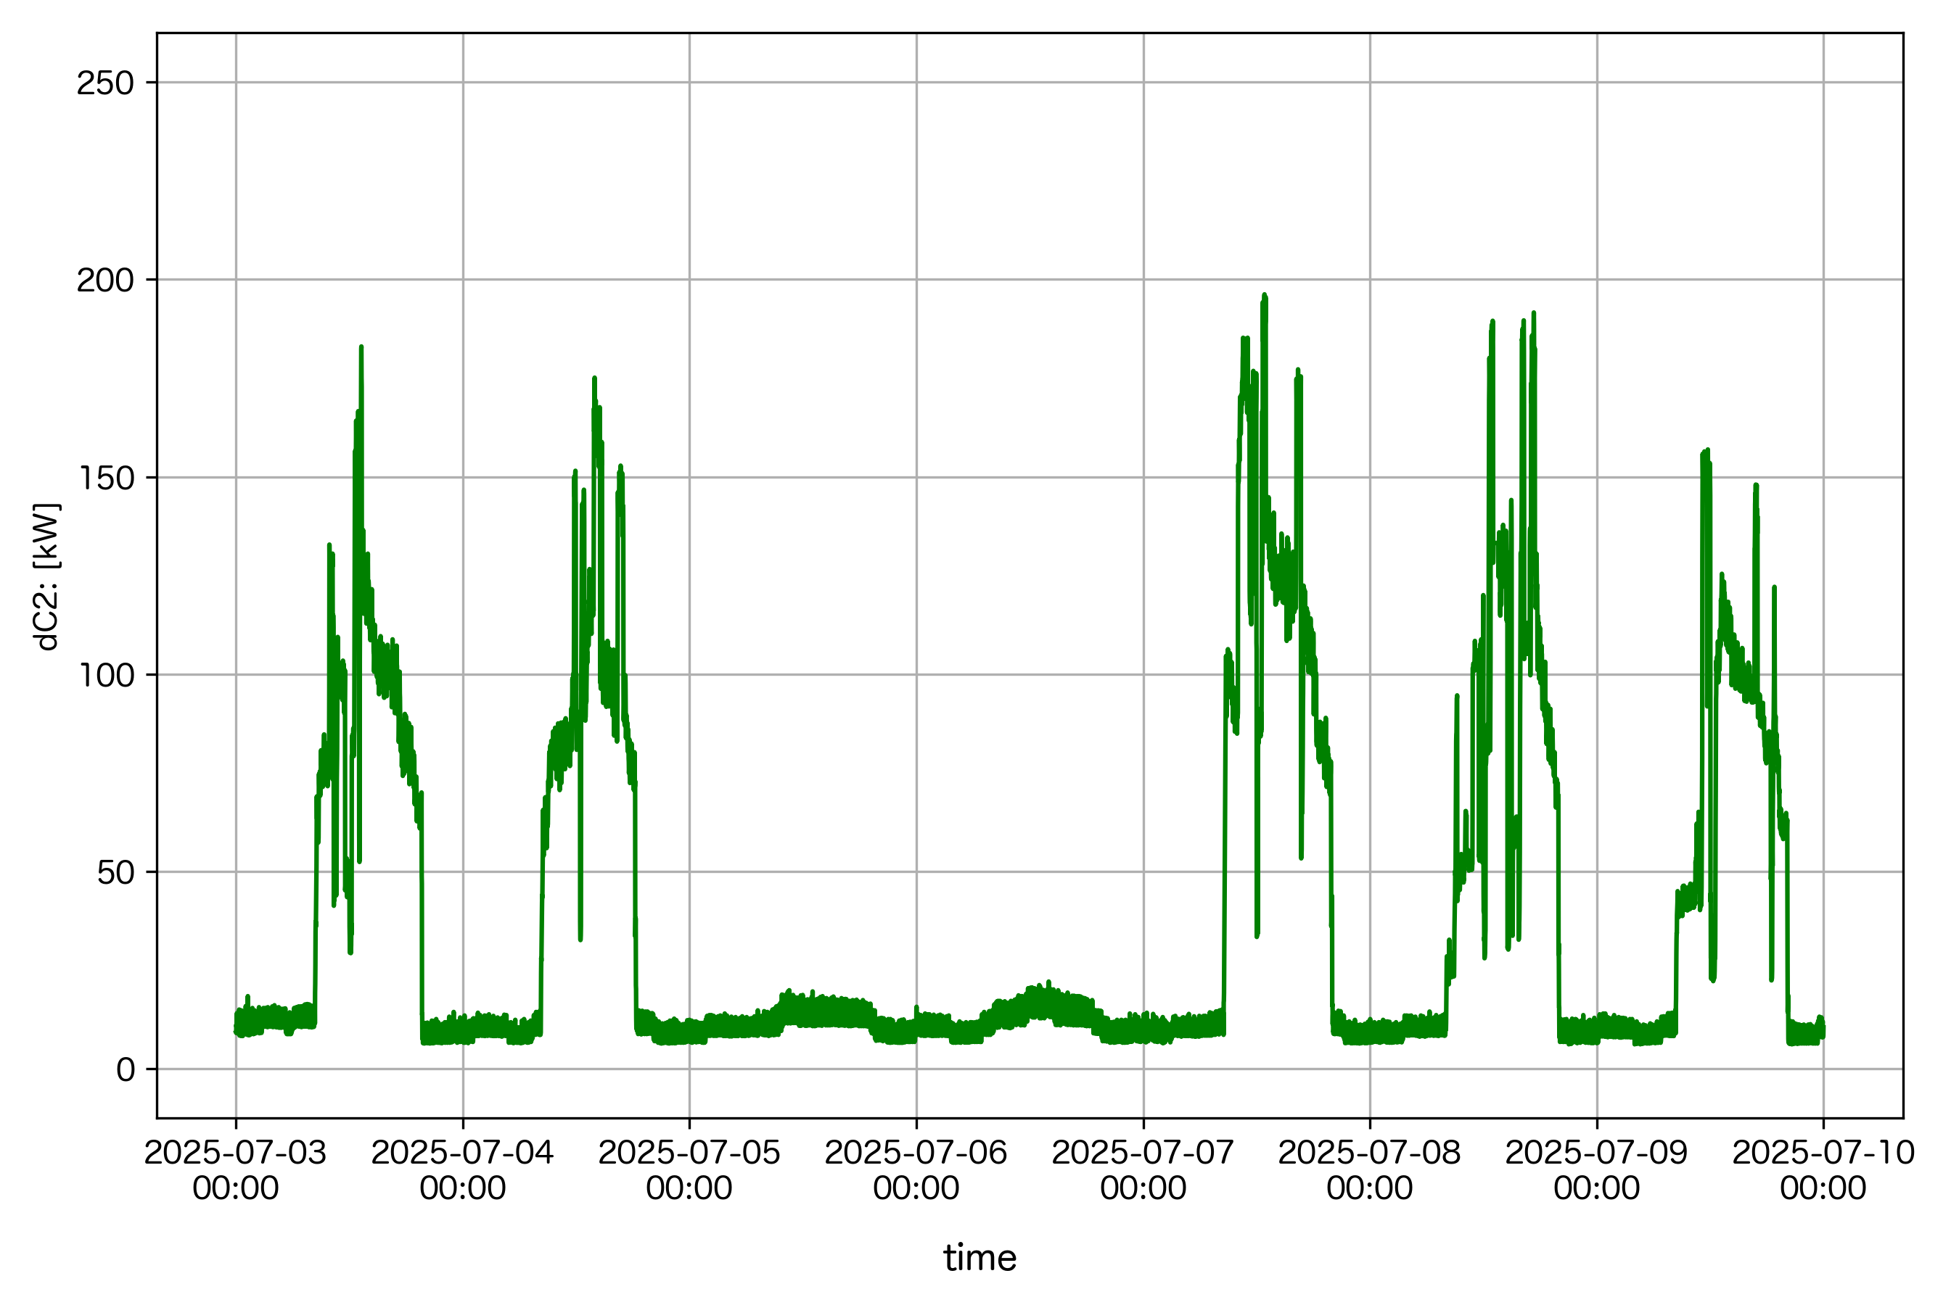
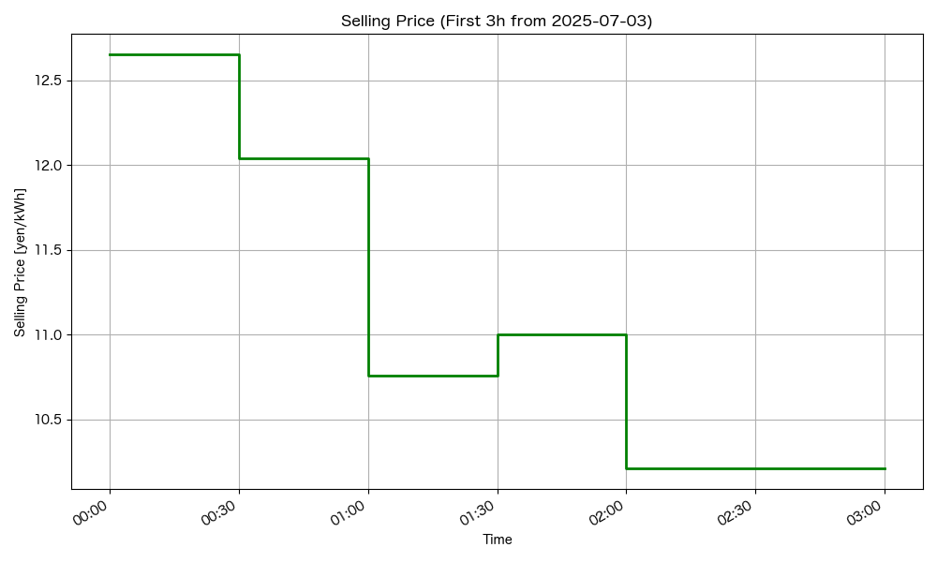
実験設定(2/2)
・太陽光発電量
・売買電単価
・消費電力量の合計
Notes:
本実験では，もちいる入力データは予測値ではなく，すでに確定している値と仮定して計算を行います．
なお，消費電力量について7月5日と6日は休日であり，が小さくなっています。
売買電については，日本卸売電力取引所の役低価格を参考にしており，30分ごとに売買電単価が変わるものとします。
(08:50)

Slide 16
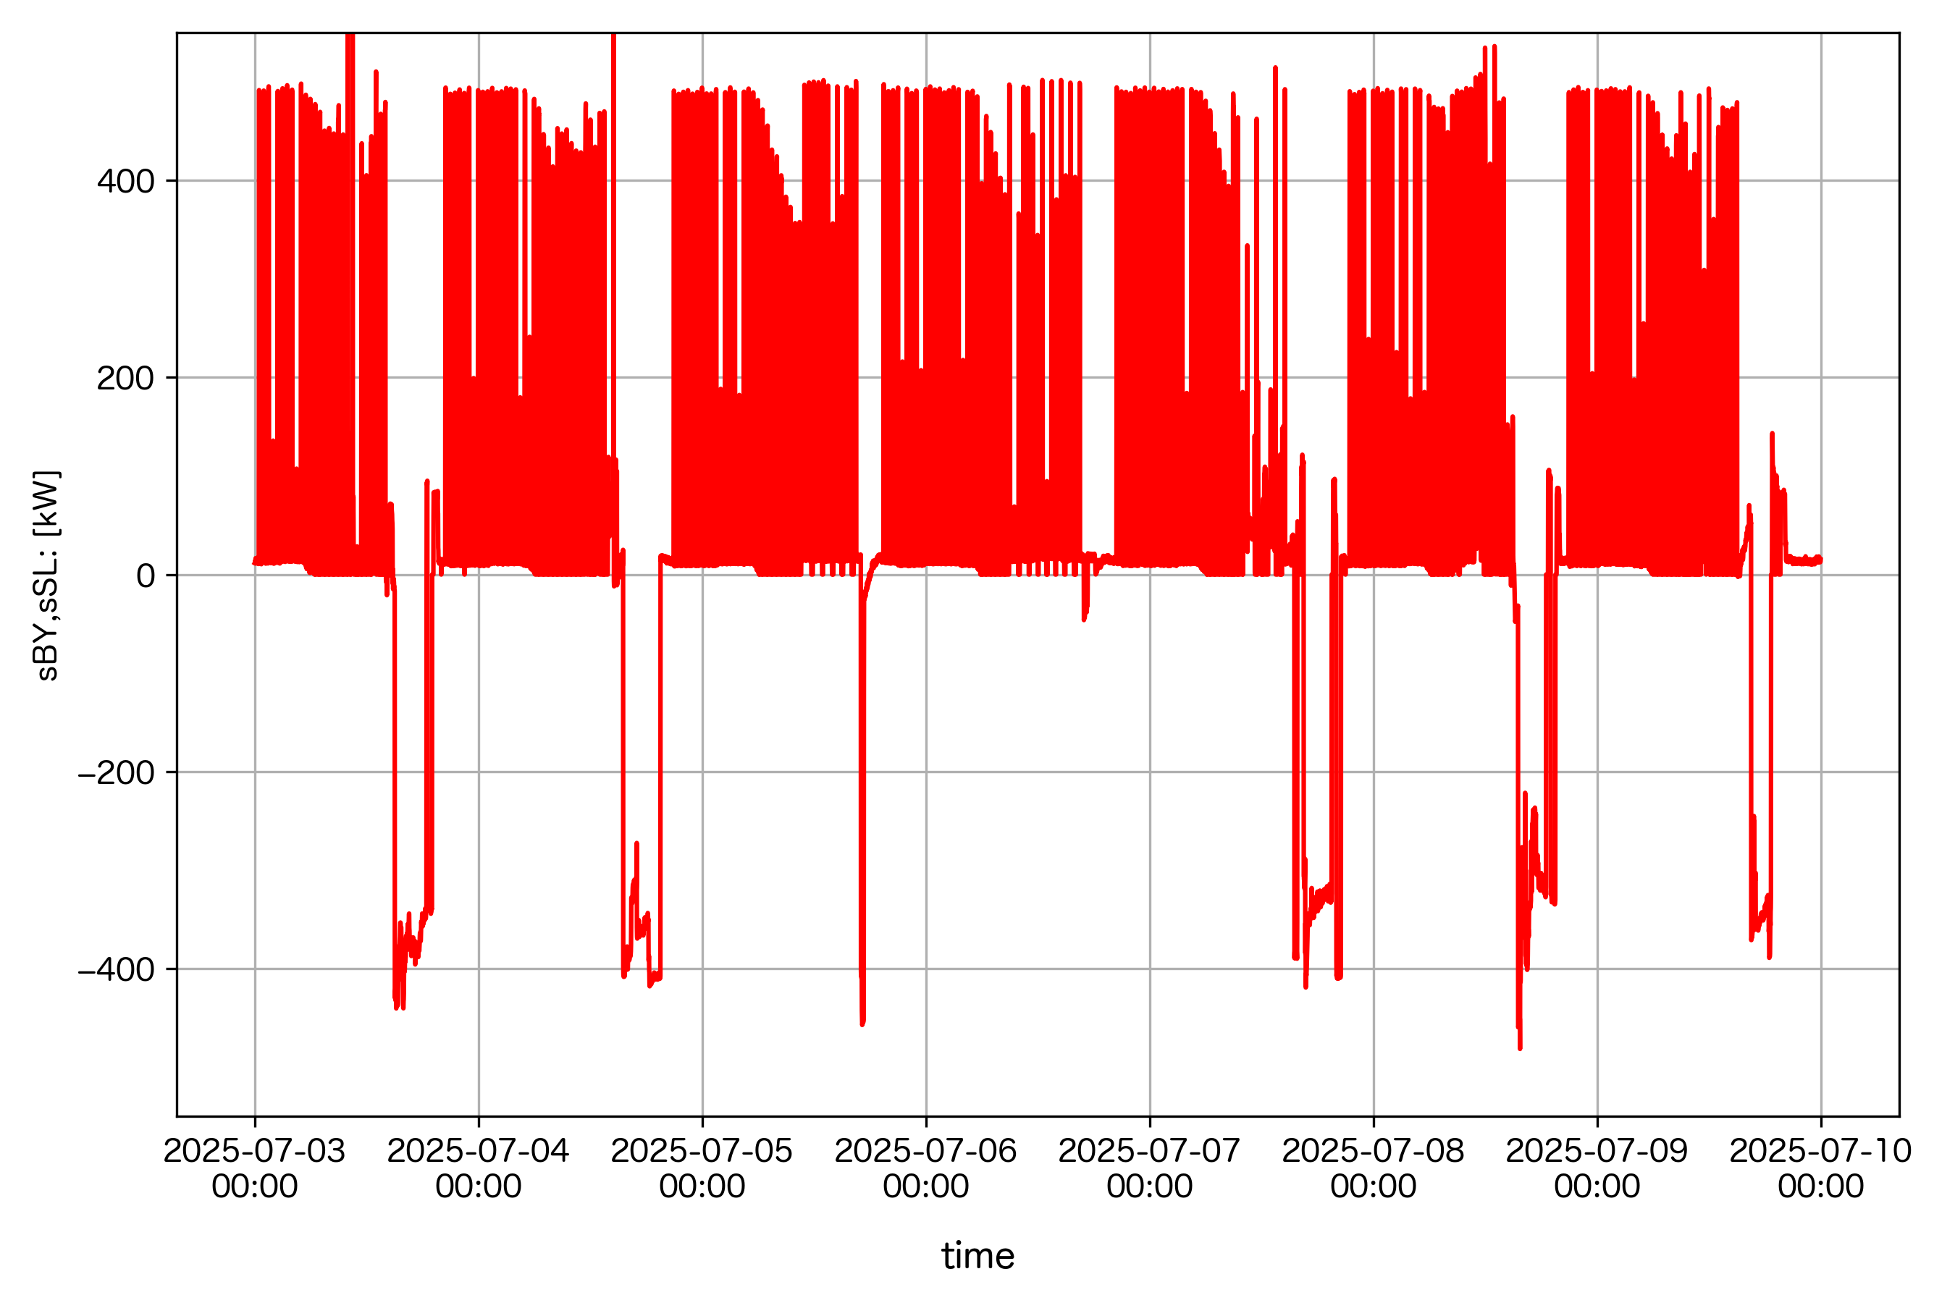
線形計画モデルの結果
・買電力量(線形計画モデル)
・売買電単価
Notes:
まず、線形計画モデルによる結果です。 赤色が系統との売買電力を示しており、正の値が買電、負の値が売電です。
売電に注目すると，市場価格が高い昼間の時間帯に、集中的に売電を行っていることが確認できます。
例えば，2025年の7月日の午後に注目すると売電を大量に行っていますが，この期の売電単価は高くなっていることが確認できます．
(09:20)

Slide 17
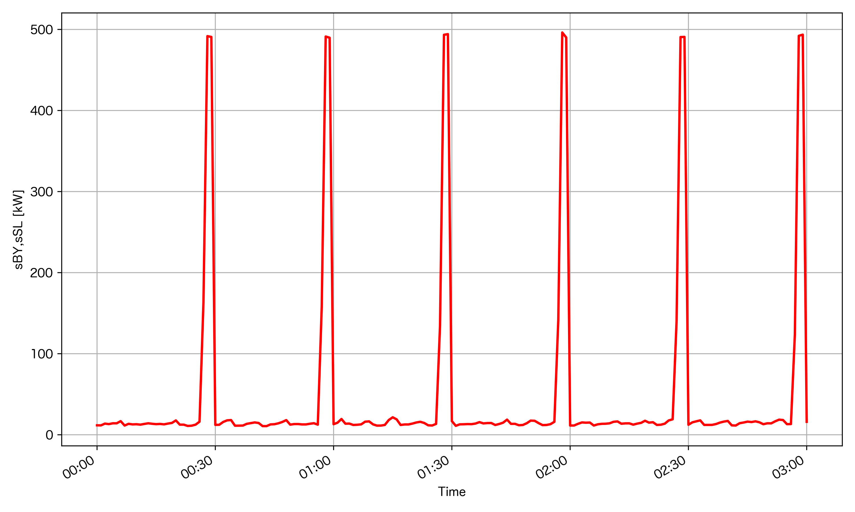

線形計画モデルの結果
・買電力量(線形計画モデル)
・売買電単価
蓄電池の残量の目減り量を抑えるためになるべく遅くに買電
$b_{k}=αb_{k−1}+x_{k}^{c}−x_{k}^{D}$
Notes:
対象期間の1日めの最初の3時間分の期間を拡大した図です。 グラフを見ると、
集中的に電力を購入している期間とそうでない期間が30分周期で周期的に現れていることが確認できます。
これは30分の平均の電力量が規定値以下であればよい
という制約の特性を活かし，特定の時期にピンポイントに買電をしています．
30分間の売買電単価が等しいにも関わらず，30分間の中でも後半でピンポインドで
買電をしているのは，こちらの定数が効いて，．放っておくと蓄電池の残量が目減りするを抑えるためであると考えられます。
(10:00)

Slide 18
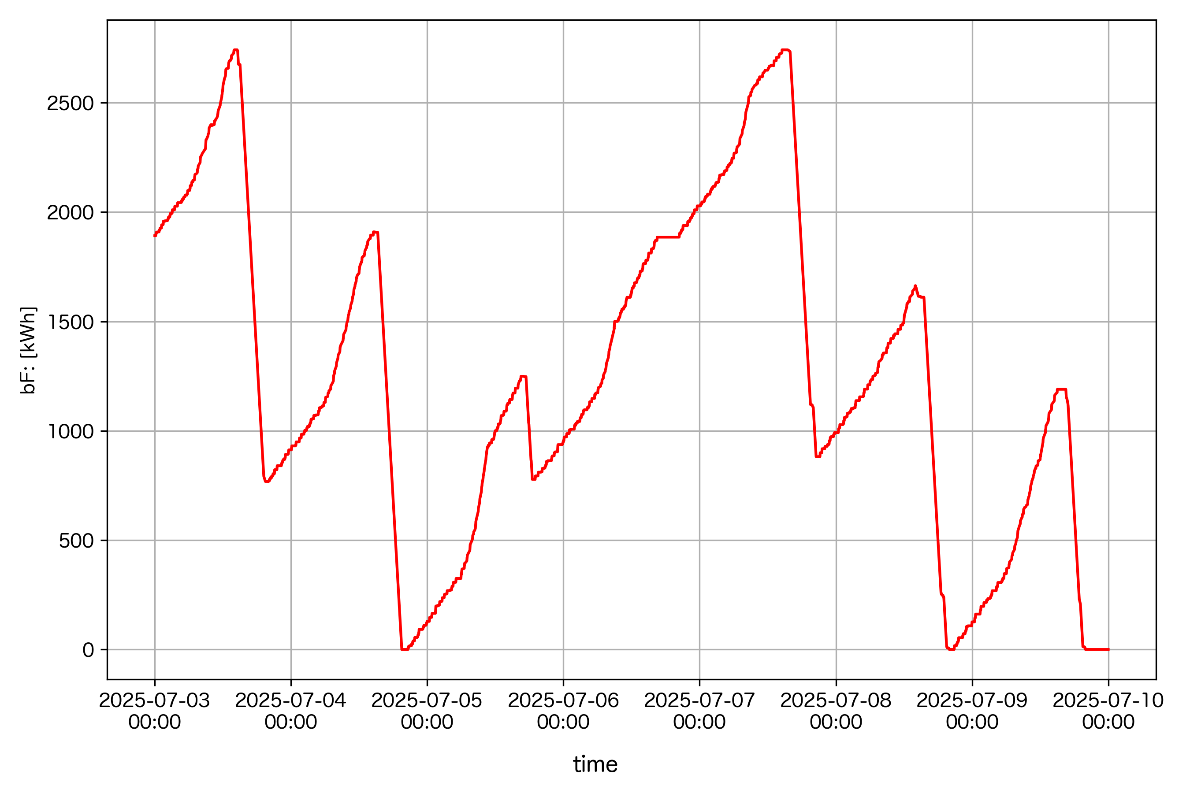
線形計画モデルの結果
・蓄電池の残量(線形計画モデル)
・売買電単価
・消費電力量の合計
Notes:
蓄電池残量の推移です。 売電を行う直前や，7月5日と7月6日といった消費電力量が小さい期間で電力を溜め、
売電単価が高いタイミングで放電して残量が減るという、直感的な動作を逸脱しない充放電の挙動が確認できました。
(10:30)

Slide 19
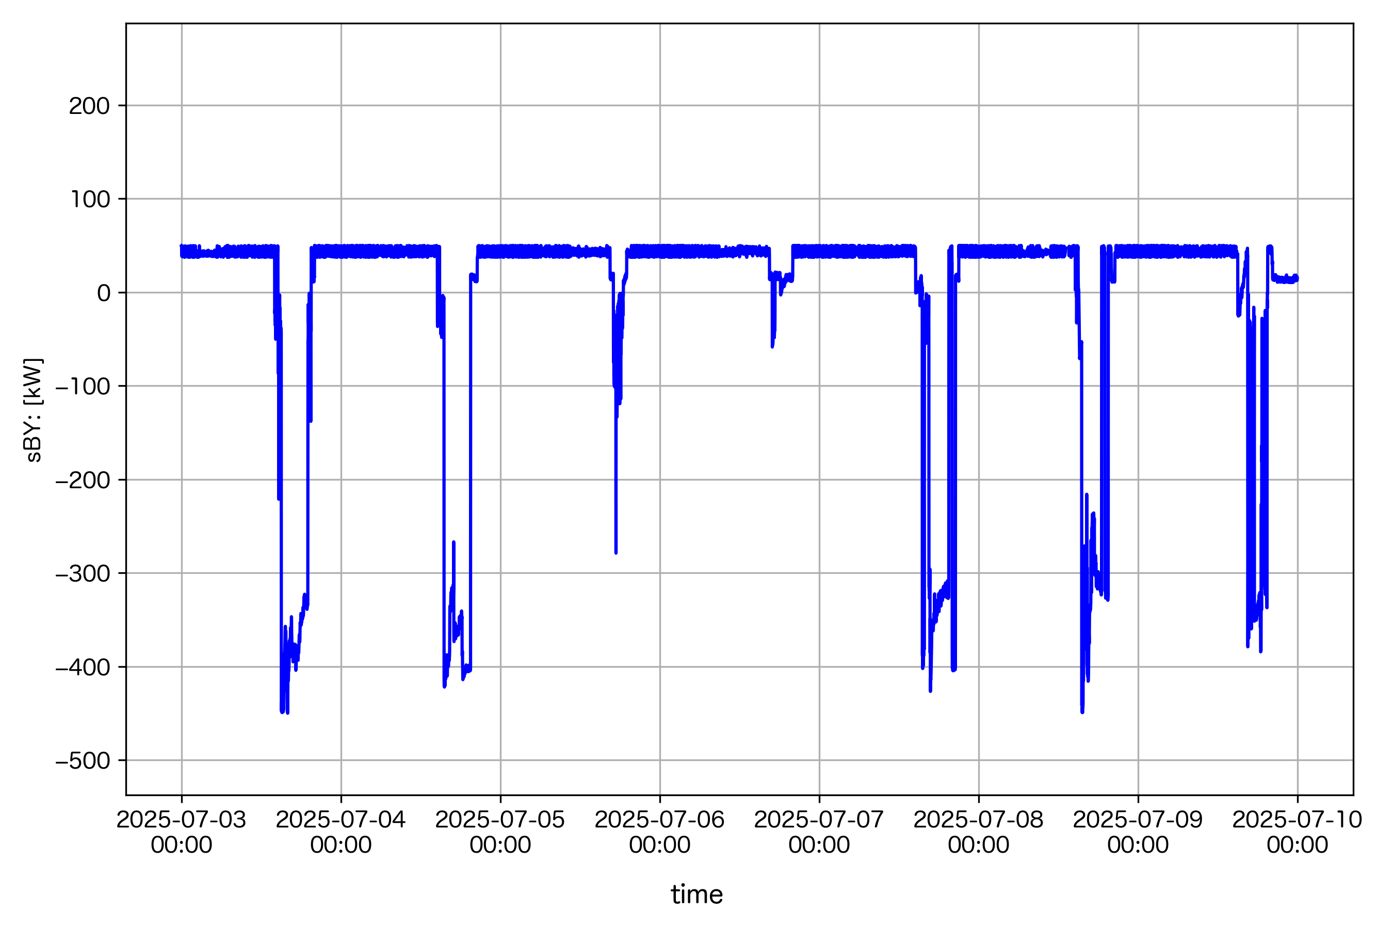
動的計画モデルの結果
・買電力量(動的計画モデル)
・売買電単価
1分間の買電力量
の最大値
・買電力量(線形計画モデル)
Notes:
次に、動的計画モデルの結果です。
売電のタイミングの全体的な傾向は線形計画モデルと類似していますが、
線形計画モデルのような，瞬時的に大量に電力を購入する挙動は見られません．
これは先述の通り、制約条件を30分間の最大需要電力の制約を1分間の最大買電力の制約に置き換えた影響によるものです。
(11:00)

Slide 20
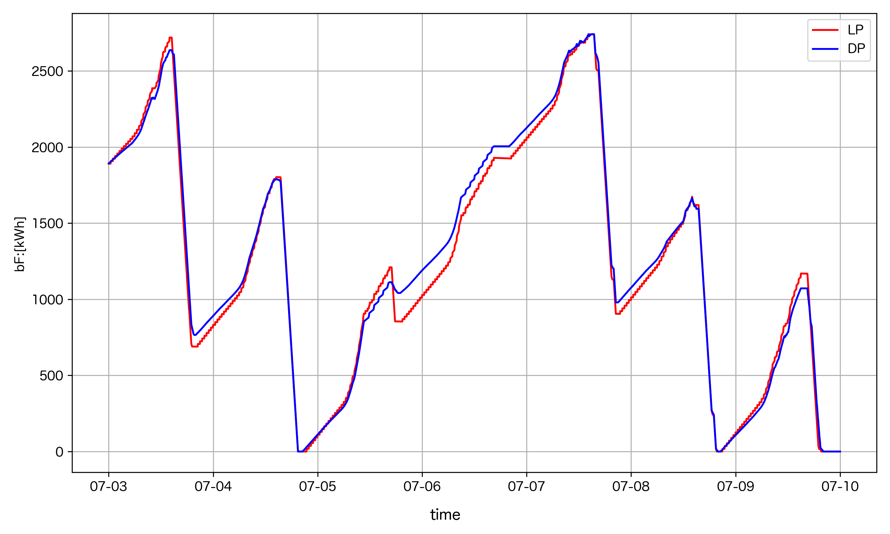
動的計画モデルの結果
・蓄電池の残量
赤：線形計画モデル
青：動的計画モデル
Notes:
次に動的計画にによる蓄電池残量の推移です。
線形計画モデルの結果と比較しても、概ね同様の挙動を示しており、
離散化を行っても遜色ない運用計画が作成できていることがわかります
(11:20)

Slide 21
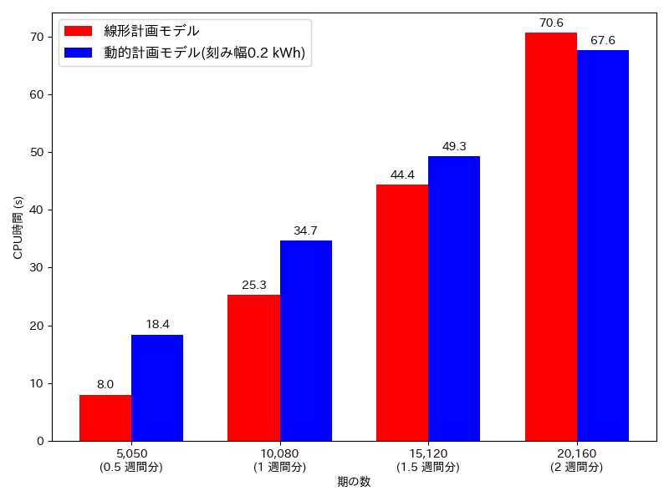
2つのモデルの計算時間
動的計画モデルの方が期の数に対するCPU時間の増加量が小さい
Notes:
次に作成した2つのモデルの計算時間です。
横軸はそれぞれ，0.5週間分から２週間分までの期の数を表し，縦軸はCPU時間です。
赤が線形計画モデルで青が動的計画もでるを表すのですが，
動的計画モデルの方が増加量が穏やかであることがわかります。
よって長期的な期間について電力運用計画をたてる際は動的計画モデルのほうが有効であると考えられます。
(12:00)

Slide 22
まとめ・今後の課題
まとめ
・工場を対象に2つの数理計画モデルを構築
- 線形計画モデルに加え，新たに動的計画モデルを構築
・線形計画モデルおよび動的計画モデルの双方が
合理的な挙動を示すことを確認
・動的計画モデルは蓄電池の残量を離散化
しなければならないが，長期間の電力運用計画に適する
今後の課題
・太陽光発電量や売買電単価などを予測値として
扱った場合のモデルの構築
Notes:
まとめです。 本研究では、実工場をモデルに2つの手法を適用し、
双方が合理的な運用計画を導出できることを確認しました。
特に，新たに作成した，動的計画モデルは期の数に対して計算時間が線形に増加し，
長期間の電力んよう計画に適することが確認されました．
今後の課題として、本研究では発電量や需要を既知としましたが、実際は確定値ではなく予測値として扱うのが
実用的であるためそれを考慮した，より強固なモデルへの拡張が挙げられます。

Slide 23
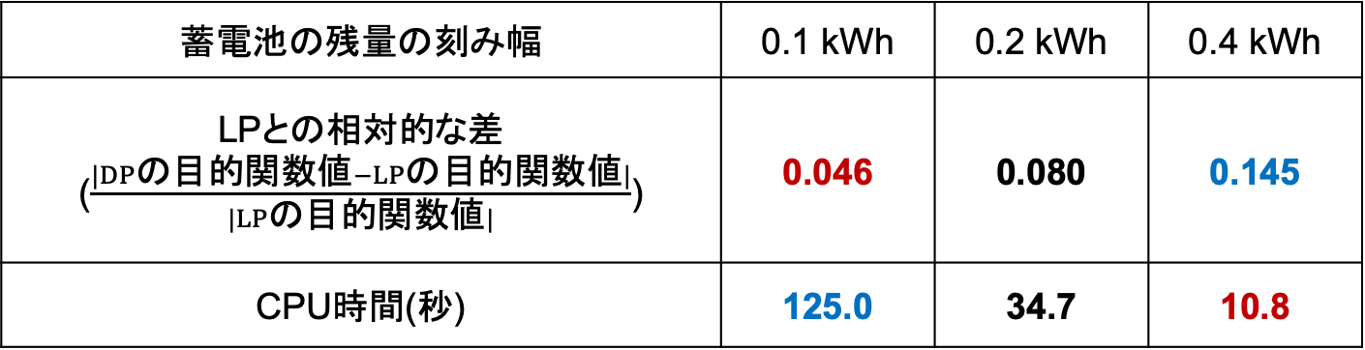
動的計画モデルにおける蓄電池の残量の刻み幅
・実験期間：2025/7/3 00:00〜7/10 00:00 (10,080期分)
蓄電池の残量の刻み幅 | 0.1 kWh | 0.2 kWh | 0.4 kWh
LPとの相対的な差 ($\frac{|DPの目的関数値−LPの目的関数値|}{|LPの目的関数値|}$) | 0.046 | 0.080 | 0.145
CPU時間(秒) | 125.0 | 34.7 | 10.8
Notes:
下の表は期の数を10080とした際の動的計画の解の精度とCPU時間の関係。動的計画モデルについて蓄電池の残量の刻み幅を細かくするほど
線形計画モデルの解に近づきますが、計算時間とのトレードオフとなります。

Slide 24
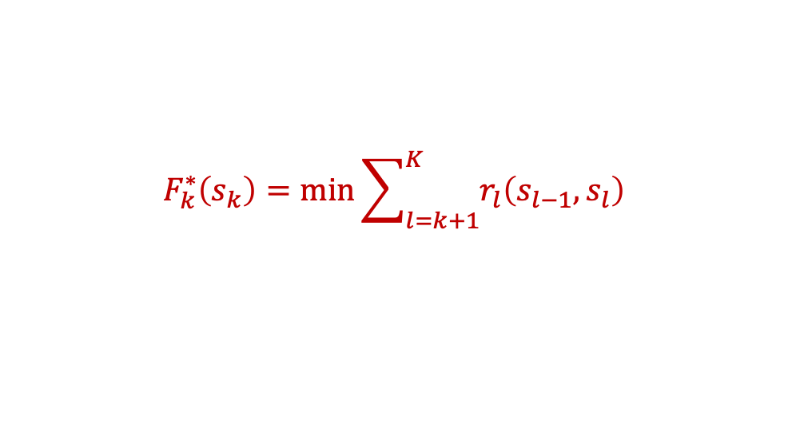
動的計画法の更新式
$$F_{k}^{∗}\left(s_{k}\right)=\min_{}{\sum_{l=k+1}^{K}{r_{l}\left(s_{l−1},s_{l}\right)} }$$
蓄電池の
残量
$$F_{k−1}^{∗}\left(s_{k−1}\right)=\min_{s_{k}}{ {\{r}_{k}\left(s_{k−1},s_{k}\right)+F_{k}^{∗}(s_{k})\}}$$
$$r_{k}(s_{k−1},s_{k})$$
2742
kWh
2741.8
kWh
0.2$n$
kWh
0.2 kWh
0 kWh
1期
2期
$k$期
時刻
00:00
00:01
00:02
Notes:
求解の方法ですが，
まずは，ある期の状態から、次の期の状態へ遷移する際、そ
の遷移に伴うコストを計算します，この際の各々の期のコストはその状態遷移で生じた金銭の
正味の支出です．
最適解の導出にはBellmanの最適性の原理を用います。
最終期から逆順に、累積コストが暫定的に最小となる経路を再帰的に計算することで、全期間を通じた最適な運用計画を決定します。
(07:50)

Slide 25
2つのモデルの特徴
モデル | 長所 | 短所
線形計画モデル | ・蓄電池の残量の 離散化を行わない ・複数期にまたがる制約が 存在しても計算時間が 大きく増加しない | ・問題を線形で記述できない 場合，計算時間が膨大 ・期の数の増加に対する計算 時間の増加量が大きい
動的計画モデル | ・問題を線形で記述できない 場合でも計算時間が大きく 増加しない ・期の数の増加に対する計算 時間の増加量が小さい | ・蓄電池の残量の離散化を 行っている ・複数期にまたがる制約が あると計算時間が膨大
Notes:
以上の結果から得られた、モデル選定の指針です。
線形計画モデル（LP）は、 厳密解が得られ、かつ『最大需要電力』のような複数期にまたがる複雑な制約を柔軟に記述できます。
一方で、問題の規模によっては計算時間が非線形に増大するリスクがあります。
よって、短期間で高精度な運用計画を立てる場合に適しています。
動的計画モデルは、 計算時間が期間の数に対して線形に増加するため、
スケーラビリティに優れます。 ただし、複数の期をまたぐような制約を入れると計算量が爆発するため、
制約の緩和が必要です。 よって、制約をある程度単純化できる場合の長期間のシミュレーションに適しています。

